Slide 1
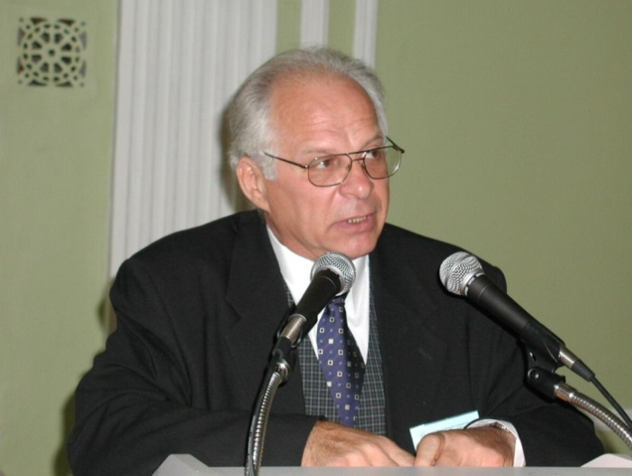

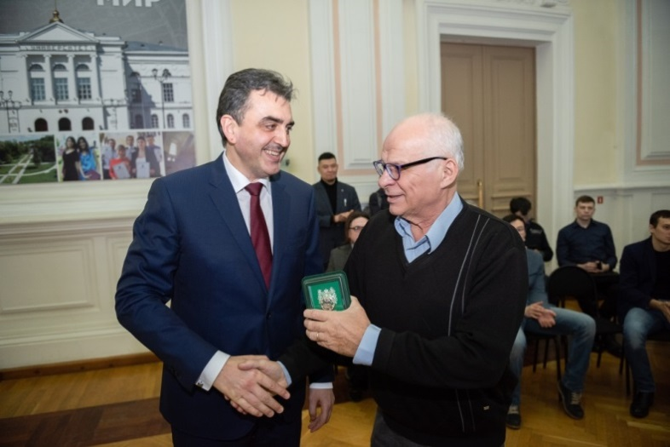
Заслуженный профессор
Томского государственного университета
СТЕГНИЙ
Владимир Николаевич
Руководитель ведущий научной школы России в области генетики. Основатель школы цитогенетики в Томском государственном университете.
Автор 300 научных трудов,
4 монографий
и 4 учебных пособий.
Подготовил 4 докторов и 19 кандидатов наук.

Slide 2

ЛАУРЕАТЫ
премии Томского государственного университета
за высокие достижения в науке, образовании,
в создании электронных образовательных ресурсов, в социально-просветительской деятельности
в области литературы, искусства и культуры

Slide 3




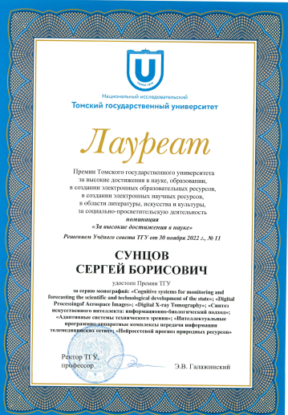
Номинация
«За высокие достижения в науке»
Авторский коллектив:
Сырямкин Владимир Иванович, Иваненко Борис Павлович,
Горбачев Сергей Викторович, Клестов Семен Александрович,
Сунцов Семен Александрович
За серию монографий: «Cognitive systems for monitoring and forecasting the scientific and technological development of the state»; «Digital Processingof Aerospace Images»; «Digital X-ray Tomography»; «Синтез искусственного интеллекта: информационно-биологический подход»; «Адаптивные системы технического зрения»; «Интеллектуальные программно-аппаратные комплексы передачи информации телемедицинских сетях»; «Нейросетевой прогноз природных ресурсов»

Slide 4


Номинация
«За высокие достижения в науке для молодых ученых»
Ибрагимова Марина Константиновна
За цикл статей
«Изменение генетического ландшафта опухоли молочной железы в процессе неадъювантной химиотерапии: связь с метастазированием»
Пешковская Анастасия Григорьевна
За цикл статей
«Human Behavior and Decision Making: a Neuroscience Perspective »

Slide 5

Номинация
«За высокие достижения в образовании»
Соснин Эдуард Анатольевич
За работу
«Учебник и практикум для бакалавриата,
специалитета и магистратуры»

Slide 6






Номинация
«За высокие достижения в образовании»
Авторский коллектив:
Айзикова Ирина Александровна, Карташова Татьяна Петровна, Макарова Елена Антониновна, Тулякова Елена Ивановна, Воробьева Татьяна Леонидовна, Есипова Валерия Анатольевна
За пособие «Проблема читателя в Томске и Томской губернии в конце XIX – начале XX века»

Slide 7
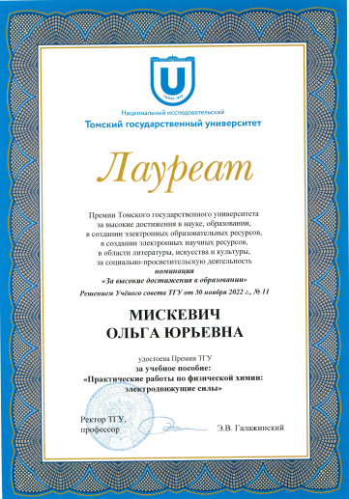

Номинация
«За высокие достижения в образовании»
Авторский коллектив:
Мискевич Ольга Юрьевна, Водянкина Ольга Владимировна
За учебное пособие
«Практические работы по физической химии: электродвижущие силы: [для студентов 3-го курса химического факультета НИ ТГУ] »

Slide 8

Номинация
«За высокие достижения
в создании электронных образовательных ресурсов»
Карвунис Юлия Алексеевна
За электронный образовательный ресурс
«Религиоведение в туризме»

Slide 9


Номинация
«За высокие достижения в области литературы, искусства и культуры»
Авторский коллектив:
Федосов Егор Андреевич
Конев Кирилл Александрович
За работу
«Томские «Окна ТАСС» периода Великой Отечественной войны: каталог-альбом»

Slide 10




Номинация
«За высокие достижения
в социально-просветительской деятельности»
Авторский коллектив:
Ассонова Светлана Геннадьевна, Васильев Артем Викторович,
Игнатенко Евгения Михайловна, Панкратова Людмила Владимировна
За работу «От берегов Темзы до вершин Алтая: живопись и графика из фондов музеев и Научной библиотеки Томского государственного университета»

Slide 11

Медалью
«За безупречный труд и отличие»
награждена
Борило
Людмила Павловна

Slide 12
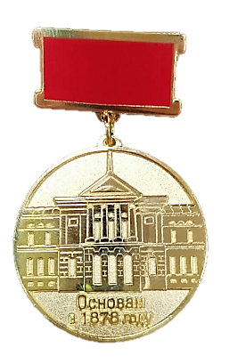
Медалью
«За заслуги перед Томским Государственным Университетом»
награждена
Кетова Татьяна Семеновна

Slide 13

Медалью
«В благодарность за вклад в развитие Томского государственного университета»
награжден
Ищенко
Александр Николаевич

Slide 14

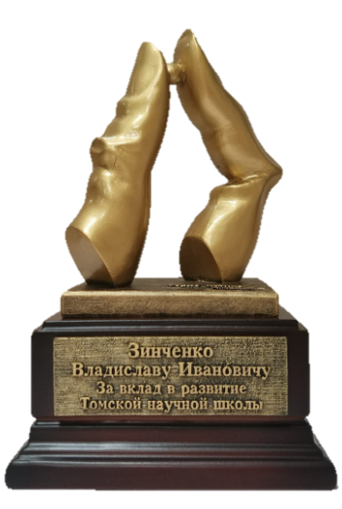
Памятным знаком
«Зерно истины»
награжден
Зинченко
Владислав Иванович

Slide 15
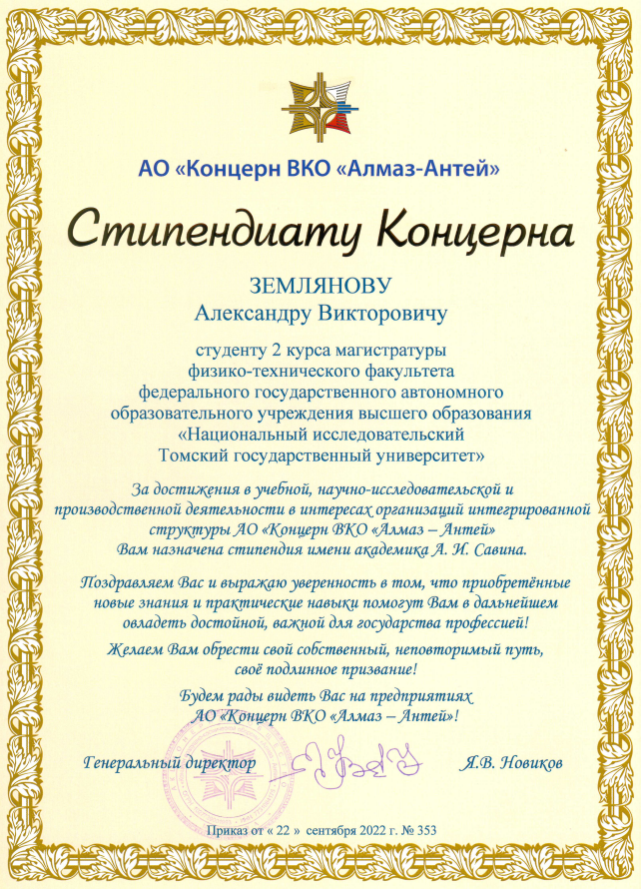
Именная стипендия АО
«КОНЦЕРН ВОЗДУШНО - КОСМИЧЕСКОЙ ОБОРОНЫ «АЛМАЗ - АНТЕЙ» »
назначена
студенту
Физико-технического факультета
Землянову Александру Викторовичу
за достижения в учебной,
научно-исследовательской и
производственной деятельности

